Slide 1
Computer Organization & Design 实验与课程设计
Computer Organization & Design
实验二
七段显示部件 (设备 )扩展
--数字逻辑实验输出模块扩展二
洪奇军
redflag@zju.edu.cn。移动短号：558983
http://10.78.18.200:8080/Platform/
ftp://10.214.26.108:10000（施老师课件资源网站）
注册时邮箱格式:学号@st.zju.edu.cn
2019-2-27

Slide 2
Course Outline
实验目的与实验环境
实验任务
实验原理
实验操作与实现
Notes:
Rudimentary logic functions=基本的逻辑函数

Slide 3
实验目的
1. 了解设备与接口
2. 了解人机交互
3. 了解计算机通讯
4. 了解最简单的接口GPIO
5. 了解用GPIO实现简单的人机交互

Slide 4
实验环境
实验设备
1. 计算机（Intel Core i5以上，4GB内存以上）系统
2. Spartan-3 Starter Kit Board/Sword开发板
3. Xilinx ISE14.4及以上开发工具
材料
无

Slide 5
Course Outline
实验目的与实验环境
实验任务
实验原理
实验操作与实现
Notes:
Rudimentary logic functions=基本的逻辑函数

Slide 6
实验任务
1. 优化逻辑实验输出的显示模块
将原理转化为结构化行为描述
增加七段码文本图形显示
2. 在Exp01上增加修改验证

Slide 7
Course Outline
实验目的与实验环境
实验任务
实验原理
实验操作与实现

Slide 8
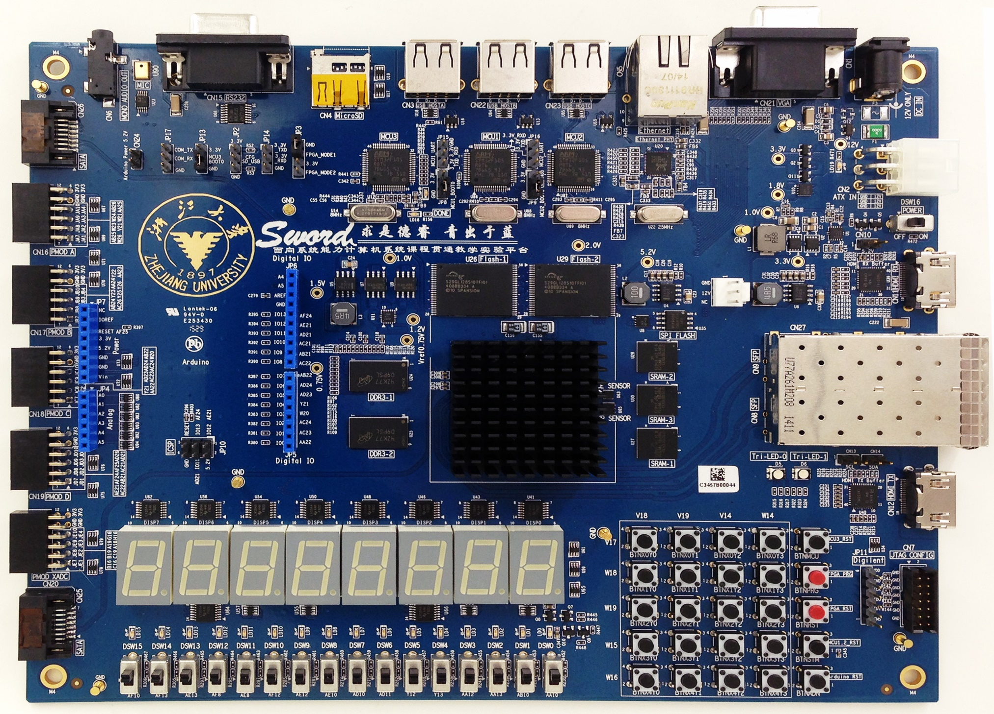
Sword平台人机交互设备及板级资源
17
7
9
8
10
11
16
2
Arduino
6
12
18
20
14
5
1
4
15
15RB450G
19
12
3
4个简单外设：GPIO
13
16

Slide 9
Sword平台板级资源说明
编号 | 功能区 | 编号 | 功能区
1 | XC7K160T-1FFG676C | 10 | 10M/100M/1000M以太网
2 | 电源输入及开关 | 11 | 12位色VGA
3 | GPIO（包括按键、拨码开关、LED和7段数码管） | 12 | HDMI输入（上） HDMI输出（下）
4 | SRAM静态存储器 | 13 | FPGA配置（USB-JTAG）
5 | DDR3 SDRAM动态存储器 | 14 | Pmod™扩展口
6 | NOR 型并行闪存 | 15 | SFP+光模块接口
7 | RS232 | 16 | SATA接口
8 | MicroSD卡槽 | 17 | 麦克风输入和单声道耳机接口
9 | USB-OTG、USB-HID | 18 | SPI闪存（FPGA配置用）
FPGA | XC7K70T | XC7K160T (SWORD) | XC7K325T
Logic Cells | 65,600 | 162,240 | 326,080
BlockRAM (Kb) | 4,860 | 11,700 | 16,020
DSP Slices | 240 | 600 | 840
PCIe® Gen2 Blocks | 1 | 1 | 1
GTX Transceivers (12.5 Gb/s Max Rate) | 8 | 8 | 16
I/O Pins | 300 | 400 | 500

Slide 10
计算机组成实验要求
1.前四个实验必须每个实验2周之内完成。
迟验收：第三周：扣10分,第四周：扣25分
第五周：扣45分,第六周：扣65分
2.单周期多周期CPU每个实验4周完成.
迟验收：第五周：扣5分,第六周：扣15分
第七周：扣30分,第八周：扣50分
3.前四个实验一个报告。单周期，多周期各一个报告
4.综合性课程设计--微控制器或SOC应用
（计划都要求完成，在SCPU,MCPU基础上完成简单即可）
5.工程名：姓名首字母 学号_01(实验号)（工程要上传）

Slide 11
本课程实验的四个基本设备
4个Project
P1：MIPS汇编器设计
P2：单周期CPU设计实现
P3：多周期CPU设计实现
P4：基本IO设备扩展设计与实现-CPU简单应用
集成I/O：CPU全速运行，用程序控制
集成Lab1-Lab2的4个基本外设
Button+Switch+LED+7-Segment
地址空间
存储器空间：0000000-……
LED输出设备(写)： F0000000/FFFFFF00
Switch、Button输入设备(读)：F0000000/FFFFFF00
7-Segment 显示设备(写）： E0000000/FFFFFE00

Slide 12
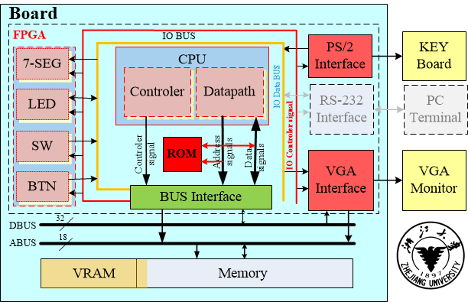
本课程要完成的最小系统：CPU+4GPIO
选修
软件：
初始化
自检
命令解释
清屏
显示字符
移动光标
读KEY
换行
简单Game
选修
简单且完整的计算机硬件系统（多周期，28条指令），采用VGA显示和P/S2键盘作为人机交互，1MB片外存储器，2KW片内ROM，VRAM与内存共享（采用集成显卡模式），没有用任何辅助接口芯片，全部采用Verilog HDL代码在一片FPGA上实现（SP3），具有简单的系统调用和命令解释器。
单/多周期CPU(>=15条指令) + 2KW + 4GPIO
General Purpose Input Output （通用输入/输出）简称为GPIO

Slide 13
逻辑实验七段显示模块优化
-逻辑实验七M3模块
-组成实验使用的显示设备U6

Slide 14
七段译码器文本与图形显示
7段码显示器用途
在CPU应用中可以作为一个外设
简单人机交互显示
CPU设计中用于测试调试显示
硬件调试状态显示
数字系统输出显示

Slide 15
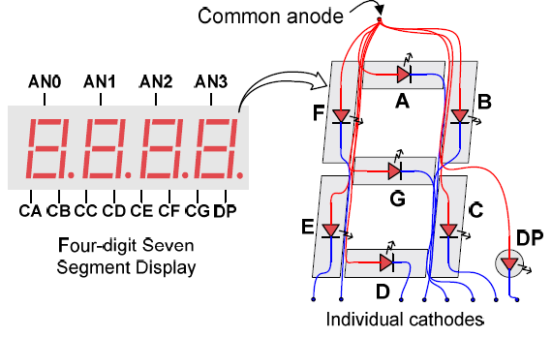
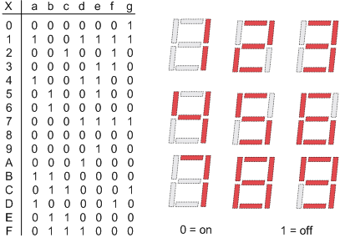
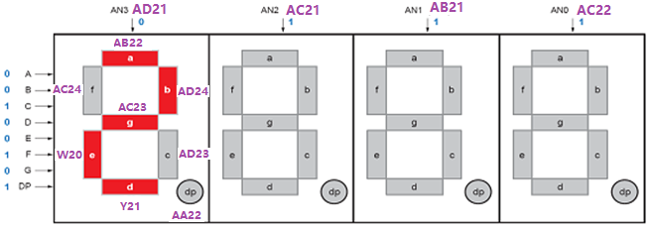
七段译码器文本显示 SW[0] =1
32位数显示
SW[0] =1：32位数分2个16位显示
SP3平台需要分二个16位显示，用SW[1]选择；
SW[1]=0低16位
SW[1]=1高16位；
有问题吗?
共阳7段码显示器结构和显示原理

Slide 16
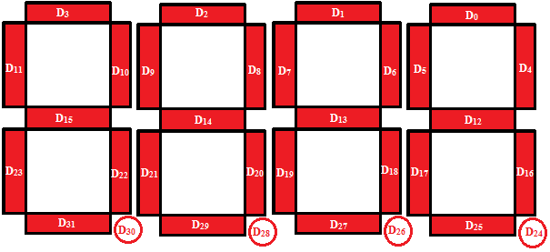
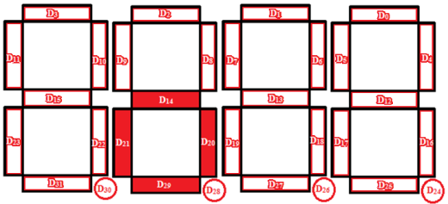
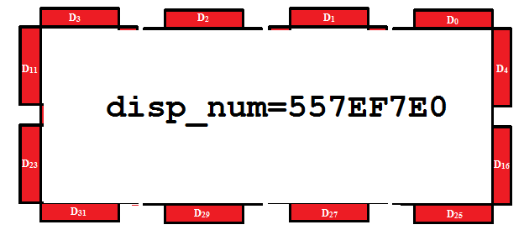
七段译码器图形显示：扩展 SW[0] =0
7段译码器映射为点阵显示
SW[0] =0：4位7段码映射为图形显示，共32段
映射到一个32位字：D₃₁,D₃₀,……D₁,D₀
方便程序控制，显示任意形状
31 | 30 | 29 | 28 | 27 | 26 | 25 | 24 | …… | 7 | 6 | 5 | 4 | 3 | 2 | 1 | 0
 |  |  |  |  |  |  |  | ……

Slide 17
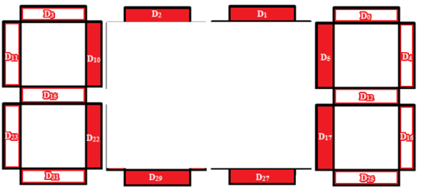
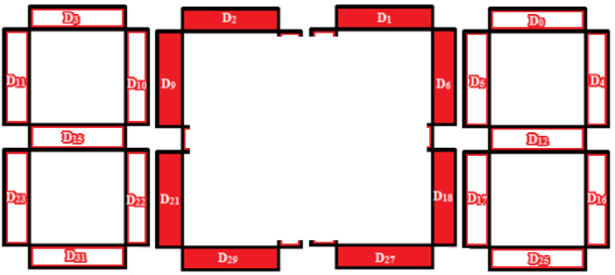
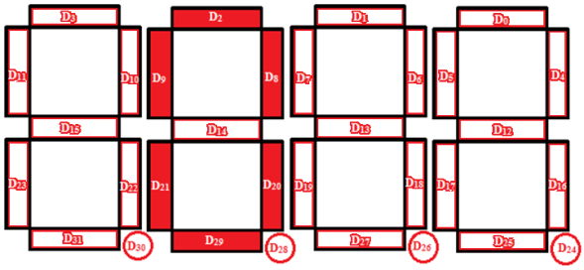
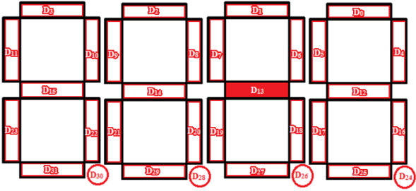
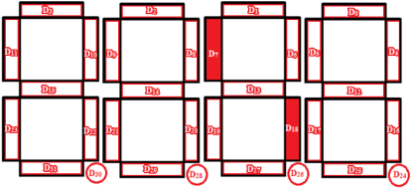
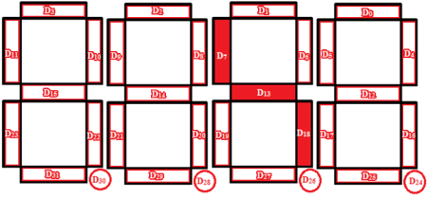
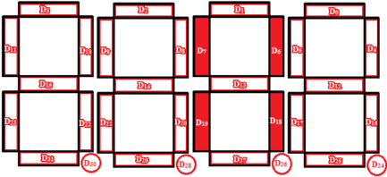
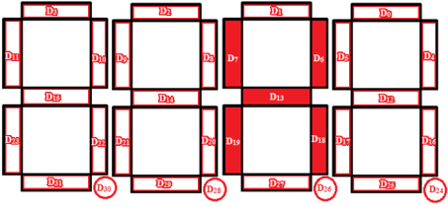
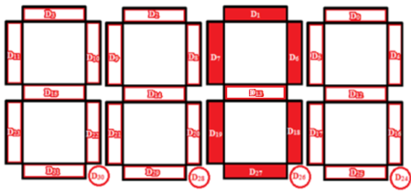
7段译码器映射图形例子
disp_num= 557EF7E0
disp_num= D7BDFBD9
disp_num= D7DBFDB9
disp_num= DFCFFCFB
disp_num= DFCFBFFF
逻辑教材习题3-32
Dice=1
Dice=2
Dice=3
Dice=4
Dice=5
Dice=6

Slide 18
七段显示器译码电路逻辑结构
SP3平台Seg7_Dev逻辑结构（Arduino板）
LES[7:0]
小数点
Point[7:0]
文本映射
16进制
Seg[7]/[0]
disp_num
Hexs[31:16]
1
MUX
MUX
SEG_TXT
Hexs[15:0]
1
Hex_current
SEGMENT
0
闪烁
图形映射
SEG_MAP
0
AN_{0～3}
SW[1]
扫描
SW[0]
Scan
flash

Slide 19
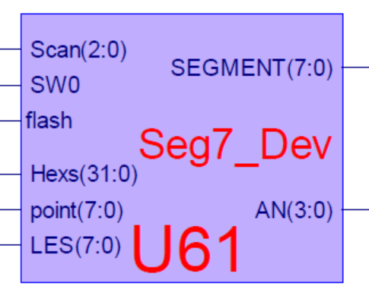
七段译显示设备端口信号：U61
Arduino Sword-002
module Seg7_Dev (input wire [31:0] Hexs, // 待显示的32位二进制数或点阵
input wire SW0,
input wire flash,
input wire [2:0] Scan, // 显示扫描信号，用时钟分频获得
input wire [7:0] point,
input wire [7:0] LES,
output reg [3:0] AN, // 4位7段码共阳控制端，用于扫描显示控制
output wire [7:0] SEGMENT,); // 7段码显示编码
reg [3:0] digit;
reg [7:0] SEG_MAP, SEG_TXT;
wire [15:0] Hex_current;
assign SEGMENT = SW0 ? SEG_TXT : SEG_MAP; // =0:图形，=1:16进制数
assign Hex_current = Scan[2] ? Hexs[31:16] : Hexs[15:0]; // 0:低16位，1:高16位
……………………
……………………
endmodule
//7段显示器译码部分
Notes:
module seven_seg_dev(
input wire [31:0] disp_num,
input wire clk,
input wire clr,
input wire [1:0]SW,
input wire [1:0] Scanning,
output wire [7:0] SEGMENT,
output reg [3:0] AN
);

Slide 20
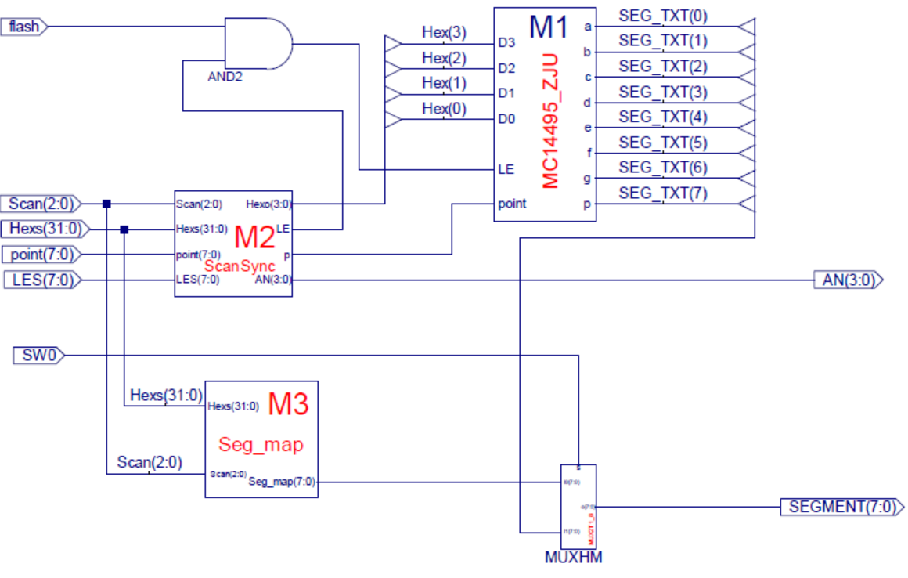
Arduino Sword-002四位七段显示结构
Hex27SEG
U61:Seg7_Dev(Seg_Map)七段显示器点阵映射模块
Scan(2)=SW[1]
逻辑课:DisplaySync

Slide 21
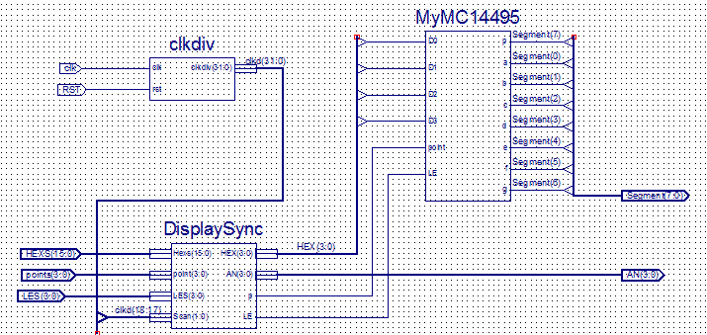
逻辑课:设计disp_num显示模块
module disp_num(input wire clk, RST,
input wire [15:0] HEXS, // hex digits
input wire [3:0] points, // 4 decimal points
input wire[3:0] LES, // 4 led enable signals
output reg [3:0] AN, // enable 1-out-of-4 asserted low
output reg [7:0] Segment // led segments
);

Slide 22
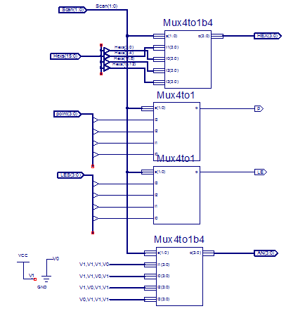
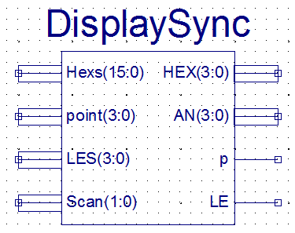
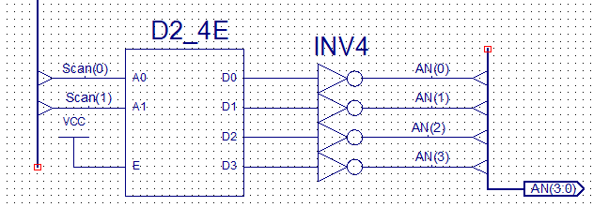
逻辑课:多路选择器应用：4位七段显示扫描控制
DisplaySync.sch原理图
AN[3:0] 四个位选两种方法都可以。

Slide 23
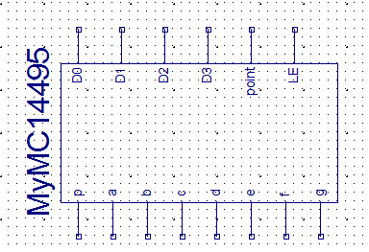
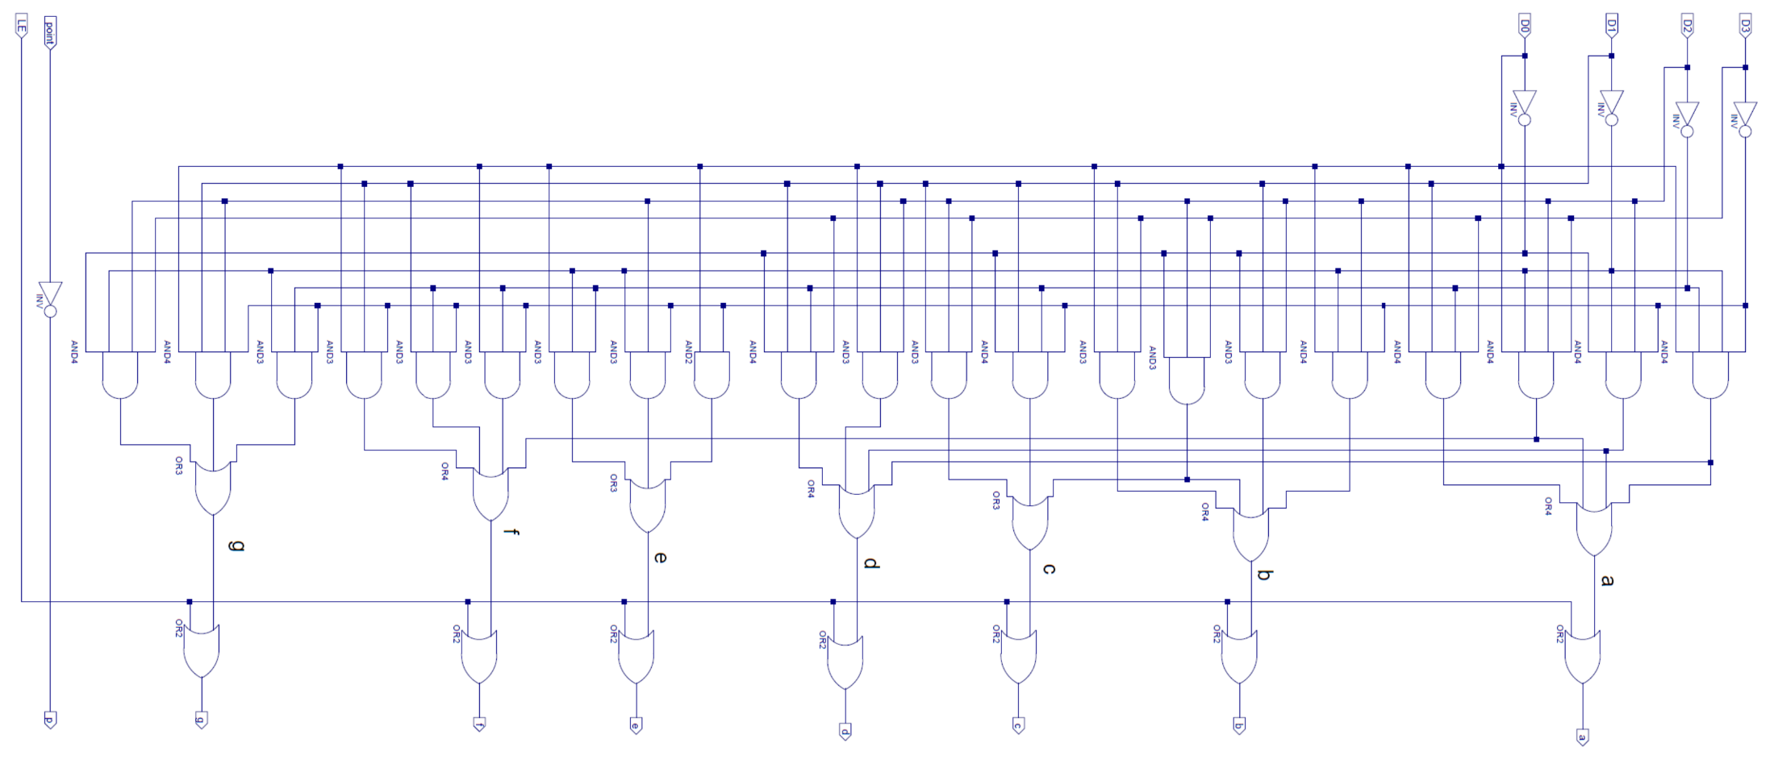
逻辑课:MC14495
兼容MC14495
省略VCR(Pin11)和h+i(Pin4)功能
g
b
a
f
e
d
c
enable

Slide 24
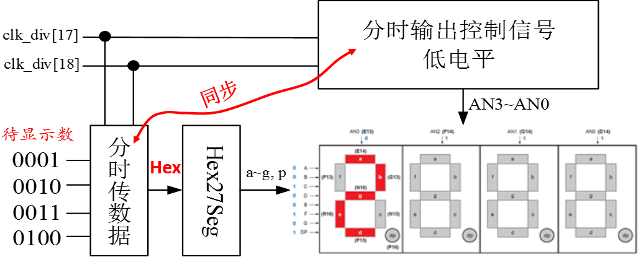
使用Case语句实现条件输出同步信号 四位七段动态显示实现
参考四七段扫描同步描述改写为八位
module Scansync(input [15:0] Hexs, //端口变量说明与定义合并
input [1:0] Scan, //clk_div[18:17]
input [3:0] point,
input [3:0] LES,
output reg[3:0] Hexo,
output reg p,LE,
output reg[3:0] AN);
always @* begin //信号变化触发 (组合电路不用时钟触发)
case (???)
2‘b00 : begin Hexo <= Hexs[3:0]; AN <= 4’b 1110; point,LES//同步输出
2'b01 : begin Hexo <= Hexs[7:4]; AN <= 4’b 1101; … //同步输出
2'b10 : begin Hexo <= Hexs[11:8]; AN <= 4’b 1011; … //同步输出
2'b11 : begin Hexo <= Hexs[15:12]; AN <= 4’b 0111; … //同步输出
endcase
end
endmodule
MC14495_ZJU

Slide 25
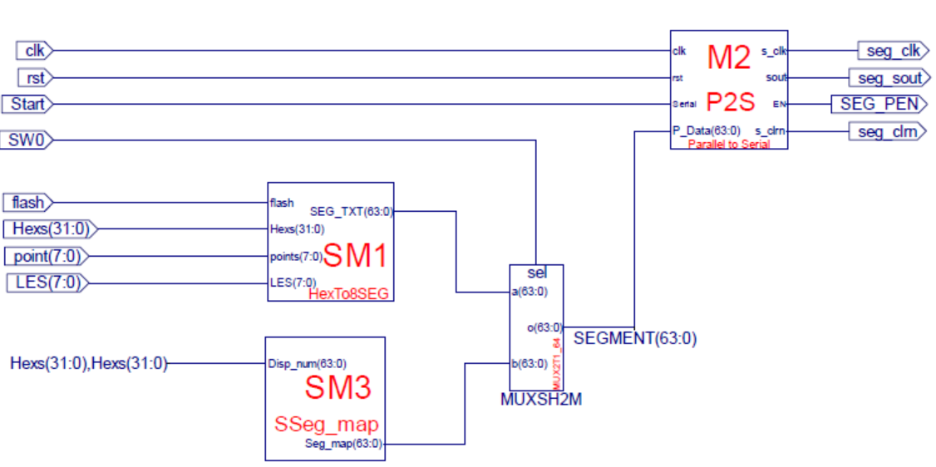
Sword平台八位七段显示结构
8位七段显示器结构：SSeg7_Dev.sch
核

Slide 26
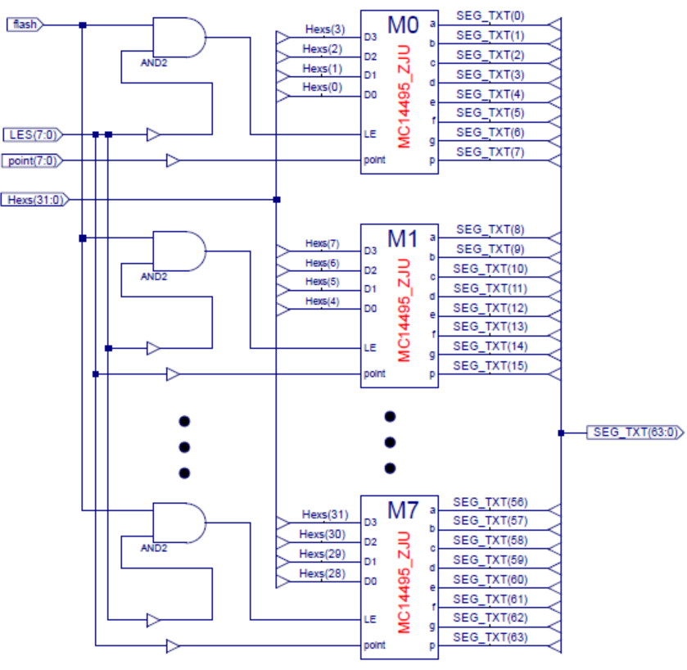
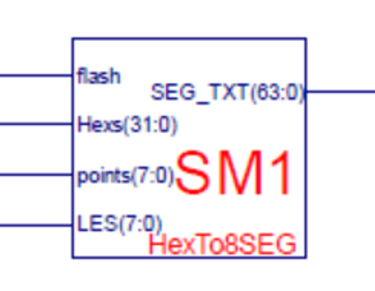
八位七段显示器静态译码结构： HexTo8SEG.v
可以用Verilog代码实现
用HDL结构化描述
调用MC14495_ZJU
逻辑实验六
g
f
e
d
c
b
a

Slide 27
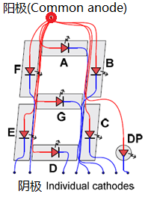
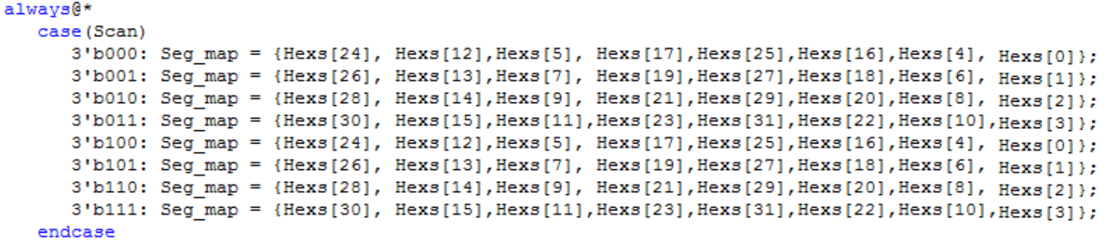
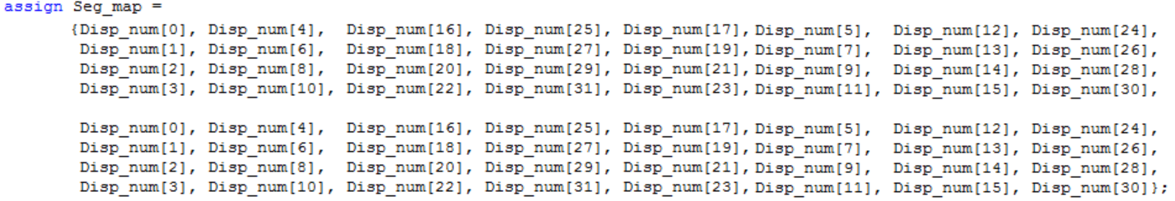
Seg_Map
Arduino Sword 002
Sword 平台
AN0:DP,G,F,E,D,C,B,A
描述不一样，Why?
并行输入串行移位输出显示:A,B,C,D,E,F,G,DP

Slide 28
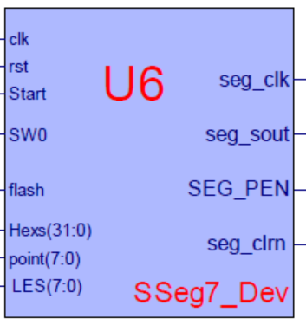
Sword-七段译显示器端口信号：U6
module SSeg7_Dev(input clk, //时钟
input rst, //复位
input Start, //串行扫描启动
input SW0, //文本(16进制)/图型(点阵)切换
input flash, //七段码闪烁频率
input[31:0]Hexs, //32位待显示输入数据，接U5
input[7:0]point, //七段码小数点：8个
input[7:0]LES, //七段码使能：=1时闪烁
output seg_clk, //串行移位时钟
output seg_sout, //七段显示数据(串行输出)
output SEG_PEN, //七段码显示刷新使能
output seg_clrn //七段码显示清零
);
endmodule

Slide 29
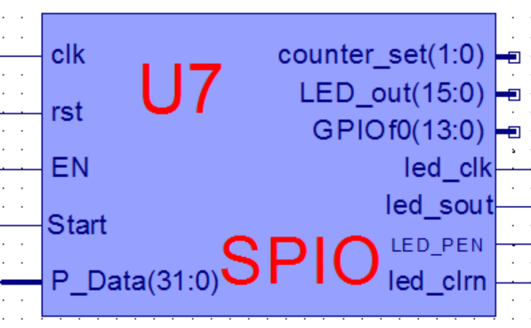
LED并行显示模块U7：SPIO
15位LED指示灯控制(IP Core)
逻辑实验的输出LED显示模块
相当于通用输入输出接口：GPIO
15位用于LED指示控制，其余用于扩展
本课程用于调试显示和CPU的简单外设
基本功能
输入32位二进制数据：P_Data
clk=时钟，EN：输出使能，Start：串行扫描启动，rst=复位
串行输出：led_clk=时钟，led_sout=串行输出数据，LED_PEN=使能，led_clrn=清零
并行输出：LED_out、counter_set、GPIOf0
核模块符号文档：SPIO.sym
本实验设计并替换U7的IP核

Slide 30
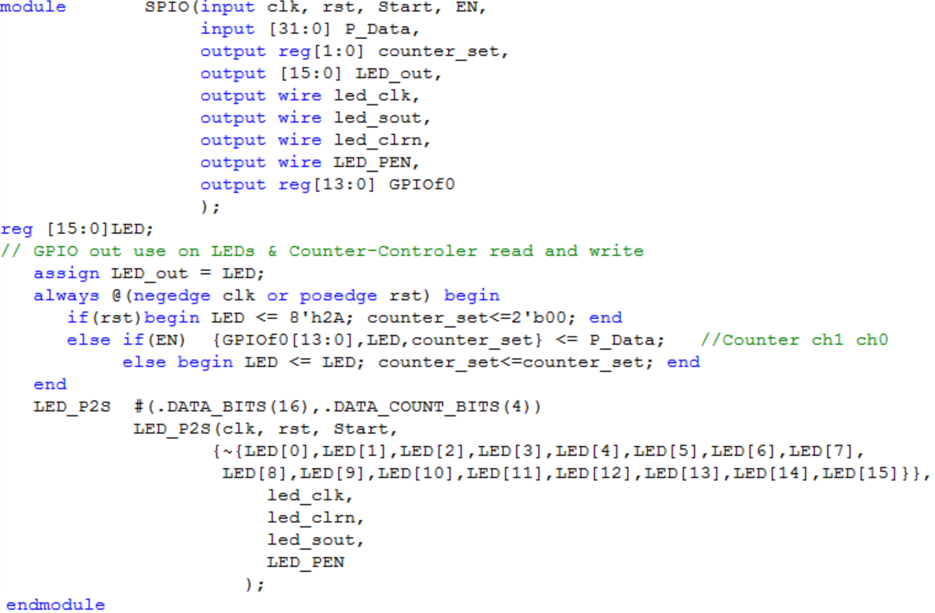
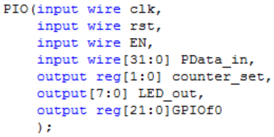
Sword平台SPIO并行/LED显示参考描述
Arduino LED接口，不需要核
核

Slide 31
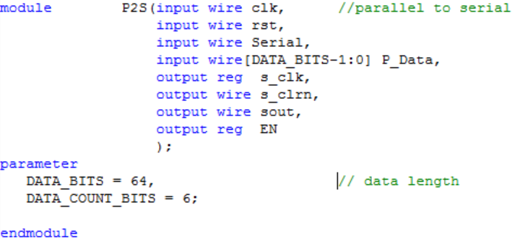
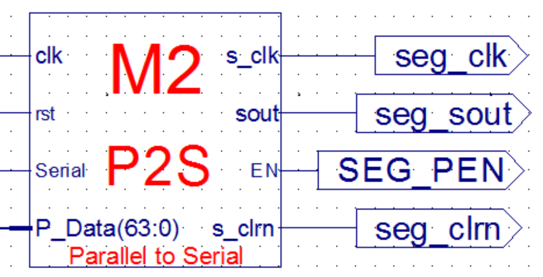
并转串移位寄存核：
Sword平台板七段显示器和LED
采用串行输出，由74LS161串入并出锁存显示(74LV164A:串行输入并行输出移位寄存器)
8位七段显示器共64个显示点
64位并串转换：64位并入串出移位寄存器
由P2S.ngc核承担
16个LED
16位并串转换： 16位并入串出移位寄存器
由LED_P2S.ngc核承担

Slide 32
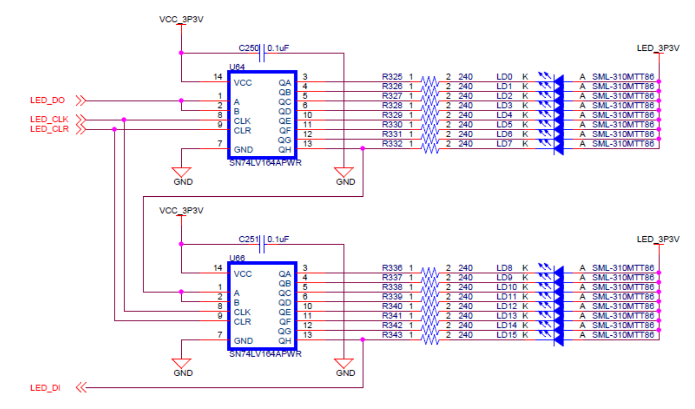
逻辑课:接口说明：主板LED灯
采用2个74LV164A构成16位串行输入并行输出移位寄存器
并行输出控制16个LED灯

Slide 33
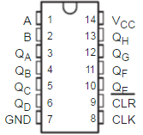
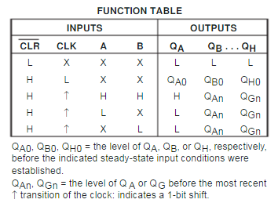
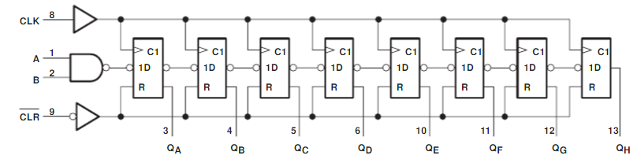
74LV164A

Slide 34
74LV164A

Slide 35
Course Outline
实验目的与实验环境
实验任务
实验原理
实验操作与实现

Slide 36
设计工程：OExp02-7SEG
设计实现八位七段显示器模块：SSeg7_Dev.v
顶层用逻辑图实现，其余用HDL结构化描述
设计实现并行输出兼LED显示模块：SPIO.v
用HDL结构化描述
集成替换实验一的U6、U7核
重建实验一工程为：OExp02-7SEG
调用核或已设计模块实现
开关去抖模块(IP核)：U9
数据输入模块(IP核)：M4
通用分频模块(clk_div)：U8
八数据通路模块(Multi_8CH32)：U5
七段显示模块(SSeg7_Dev IP)：U6
LED显示模块(SPIO模块)：U7

Slide 37
设计要点
新建工程：OExp02-7SEG
设计8位七段显示器静态译码模块：HexTo8SEG.v
用HDL描述
仿真调试验证模块
激励输入：Hexs=32’h12345678和Hexs=32’hA5A5A5A5
flash=1，LES=1
设计8位七段显示器点阵映射模块：Seg_Map.v（20）
用HDL描述
暂时不仿真，待物理验证不正确再仿真
设计8位七段显示器:SSeg7_Dev.sch(25)
用逻辑图描述
有核不做仿真
设计存储器核：同实验一
ROM_D、RAM_B

Slide 38
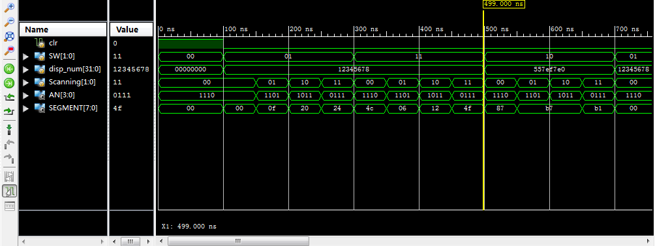
四位七段显示器八位显示仿真结果

Slide 39
设计实现并行输出兼LED显示模块：SPIO.v
用HDL结构化描述
集成替换实验一的U6、U7核
复制实验一顶层模块为：OExp02-7SEG.sch
从实验一复制需要的模块逻辑符号文档：.sym
复制实验一其余模块描述文档到本工程Code目录
除U6、U61、U7模块外的必需核或已设计模块
关联顶层调用模块
开关去抖模块(IP核)：U9
数据输入模块(IP核)：M4
通用分频模块(clk_div)：U8
八数据通路模块(Multi_8CH32)：U5
七段显示模块(SSeg7_Dev)：U6
七段显示点阵映射模块(Seg7_Dev)：U61
LED显示模块(SPIO模块)：U7 P2S,LED_P2S模块自编有加分
本实验设计模块

Slide 40
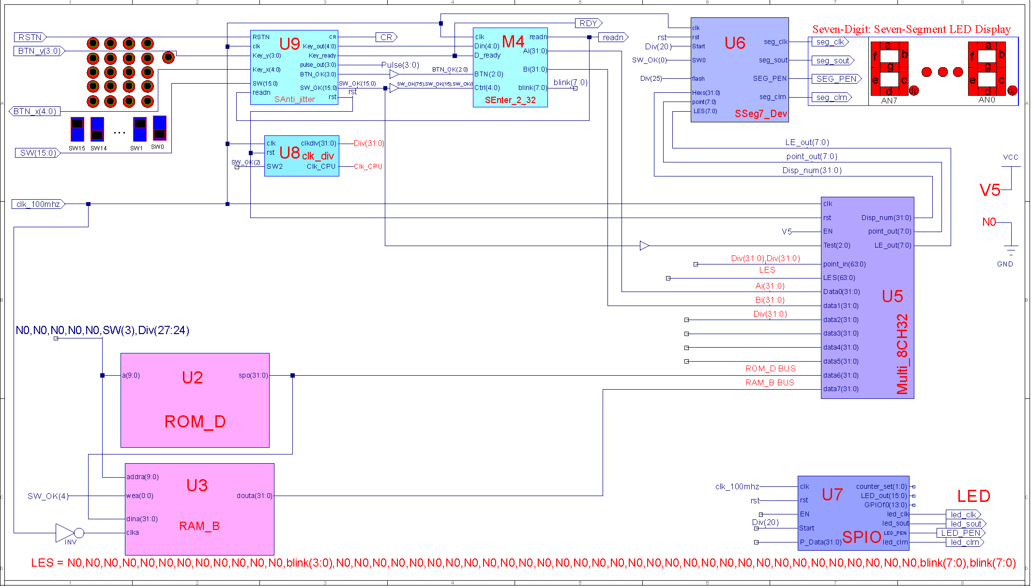
实验二顶层模块描述：同实验一
ROM用Distributed Memory
需要编辑删除clka引脚

Slide 41
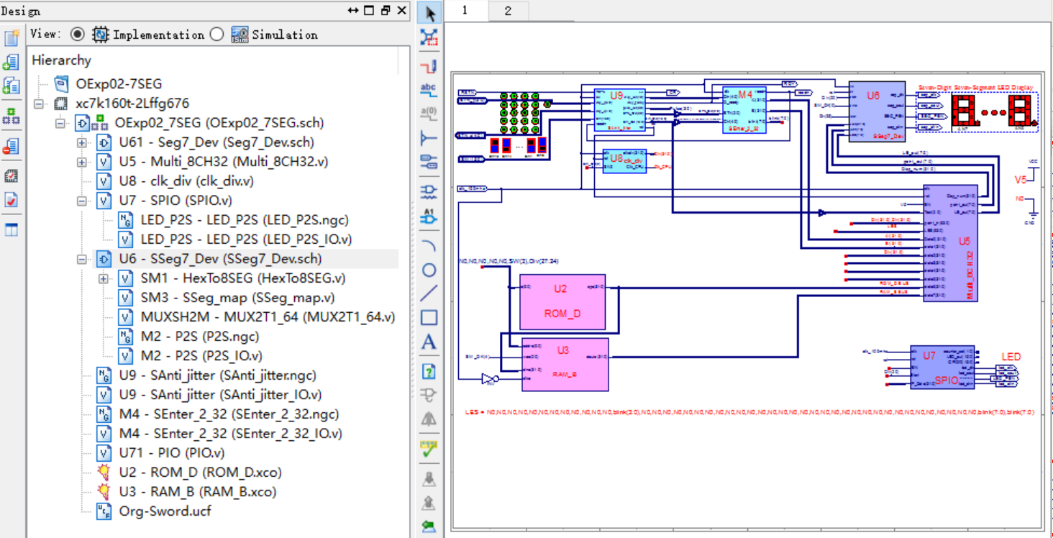
顶层模块调用层次

Slide 42
顶层模块调用层次

Slide 43
顶层模块调用层次

Slide 44
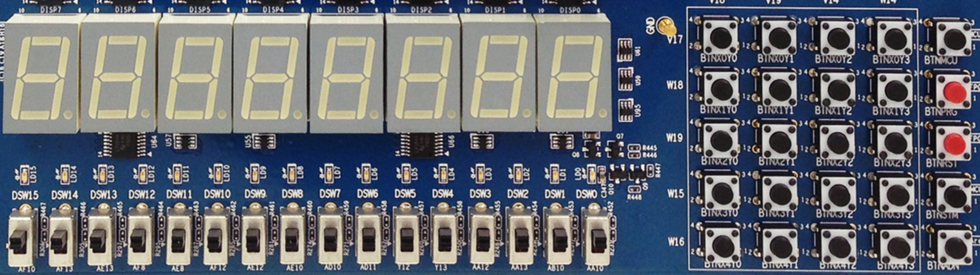
物理验证-板级GPIO接口功能
X₀Y₀
X₀Y₁
X₀Y₂
X₀Y₃
MCU3
0
1
2
3
X₁Y₀
X₁Y₁
X₁Y₂
X₁Y₃
PRGO
SEG3
SEG2
SEG1
SEG0
SEG3
SEG2
SEG1
SEG0
4
5
6
7
X₂Y₀
X₂Y₁
X₂Y₂
X₂Y₃
RSTN
LED15 LED14 LED13 LED12 LED11 LED10 LED9 LED8 LED7 LED6 LED5 LED4 LED3 LED2 LED1 LED0
8
9
A
B
X₃Y₀
X₃Y₁
X₃Y₂
X₃Y₃
MCU1~2
C
D
E
F
W15 SW14 SW13 SW12 SW11 SW10 SW9 SW8 SW7 SW6 SW5 SW4 SW3 SW2 SW1 SW0
X₄Y₀
X₄Y₁
X₄Y₂
X₄Y₃
Ardunio
U10按键输入方式选择
SW[15]=0，BTN[3:0]
SW[15]=1，Key_out[5:0]
SW[0]=文本图形选择
SW[1]=高低16位选择
SW[2]=CPU单步时钟选择
SW[3]=ROM地址段选择
SW[15]=0：
X_{i}Y[3:0]=BTN[3:0]
SW[15]=1：
Key_out=Y[3:0]+i*4
SW[4]=RAM写信号
SW[7:5]=显示通道选择

Slide 45
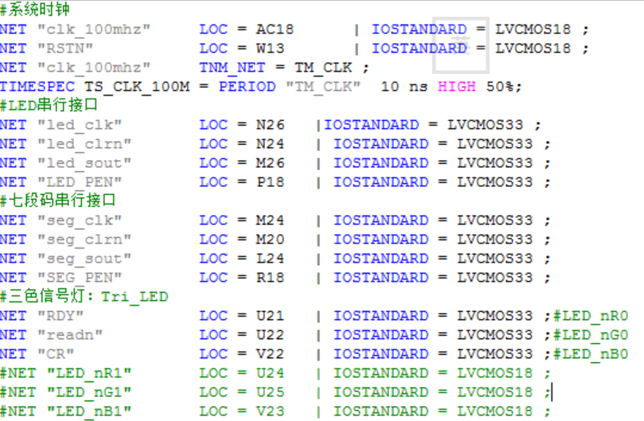
用户约束
UCF引脚定义

Slide 46
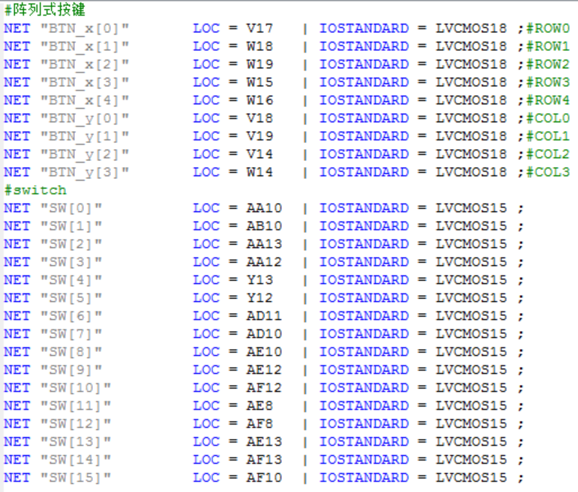
用户约束

Slide 47
Arduino IO(2019)
NET "AN[0]" LOC = AC21 | IOSTANDARD = LVCMOS33;
NET "AN[1]" LOC = AD21 | IOSTANDARD = LVCMOS33;
NET "AN[2]" LOC = AB21 | IOSTANDARD = LVCMOS33;
NET "AN[3]" LOC = AC22 | IOSTANDARD = LVCMOS33 ;
NET "SEGMENT[0]" LOC=AB22 | IOSTANDARD = LVCMOS33;#a
NET "SEGMENT[1]" LOC=AD24 | IOSTANDARD = LVCMOS33;#b
NET "SEGMENT[2]" LOC=AD23 | IOSTANDARD = LVCMOS33;#c
NET "SEGMENT[3]" LOC=Y21 | IOSTANDARD = LVCMOS33;#d
NET "SEGMENT[4]" LOC=W20 | IOSTANDARD = LVCMOS33;#e
NET "SEGMENT[5]" LOC=AC24 | IOSTANDARD = LVCMOS33;#f
NET "SEGMENT[6]" LOC=AC23 | IOSTANDARD = LVCMOS33;#g
NET "SEGMENT[7]" LOC=AA22 | IOSTANDARD = LVCMOS33;#po
NET"Buzzer"LOC=AF25 | IOSTANDARD=LVCMOS33;#Buzzer
NET"LED[0]"LOC=W23 | IOSTANDARD=LVCMOS33;#D1
NET"LED[1]"LOC=AB26 | IOSTANDARD=LVCMOS33;#D2
NET"LED[2]"LOC=Y25 | IOSTANDARD=LVCMOS33;#D3
NET"LED[3]"LOC=AA23 | IOSTANDARD=LVCMOS33;#D4
NET"LED[4]"LOC=Y23 | IOSTANDARD=LVCMOS33;#D5
NET"LED[5]"LOC=Y22 | IOSTANDARD=LVCMOS33;#D6
NET"LED[6]"LOC=AE21 | IOSTANDARD=LVCMOS33;#D7
NET"LED[7]"LOC=AF24 | IOSTANDARD=LVCMOS33;#D8

Slide 48
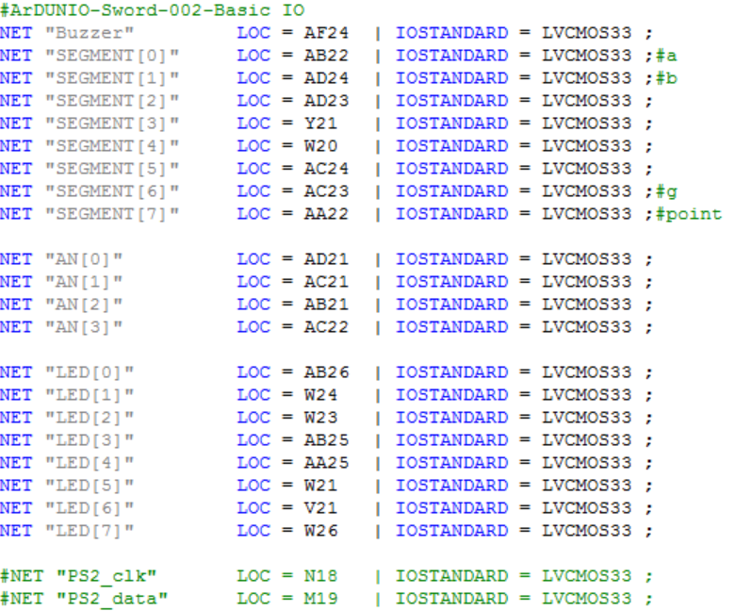
Arduino小板2018年更换这是旧UCF

Slide 49
输入设备功能定义
开关定义 | =0 | =1 | 备注
SW[0] | 图形(七段点阵) | 文本(16进制)
SW[1] | 32位二进制高16位 | 32位二进制低16位 | Arduino-Sword 002
SW[2] | CPU全速时钟 CPU单步钟 |  | CPU时钟切换
SW[4] | 存储器写禁止 | 存储器写使能 | 存储单元写控制
SW[7:5] | =000 =001 =010 =011 =100 =101 =110 =111 | 通道0 通道1 通道2 通道3 通道4 通道5 通道6 通道7 | Ai Bi SUM(ALU_Out) Sign extension 1 bit Ext. to 32 bits 通用分频输出 ROM_D输出 RAM_B输出D(31:0)
按键定义 | =0 | =1 | 备注
BTN[0] |  | 正脉冲左移 | SW[15]=0,SW[7:5]<=001
BTN[1] |  | 正脉冲右移 | SW[15]=0,SW[7:5]<=001
BTN[2] |  | 正脉冲输入修改 | SW[15]=0,SW[7:5]<=001
RSTN |  |  | 长按复位

Slide 50
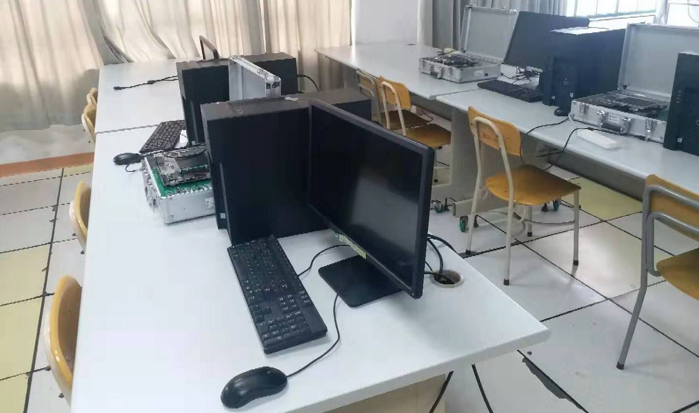

实验室规范
实验结束时请关闭电脑主机（显示器电源不用关闭）。
关闭SWORD实验台电脑，但不要合上实验台盖子，不要拔动实验台这一端的USB下载线。
请整理好椅子，如下图所示：
每一张桌子上都有一个接线板提供电源，请不要打开电脑桌的后盖板取电。（部分WIN10密码：123456）

Slide 51
END

